Slide 1

Spring MVC
Prowadzący: Paweł Łagan i Adrian Wojton

Slide 2
Agenda
MVC
Spring MVC – Przetwarzanie żądania
Spring MVC – podstawy
@Controler
Model
ModelAndView
@RequestMapping (@GetMapping, @PostMapping, @PutMapping, @DeleteMapping)
@PathVariable
@RequestParam
@ResponseBody
Uruchomienie/Debugowanie Aplikacji
REST Template

Slide 3
Agenda c.d.
Spring MockMVC
Na czym polega
Podstawowa Konfiguracja
Przykładowy test

Slide 4
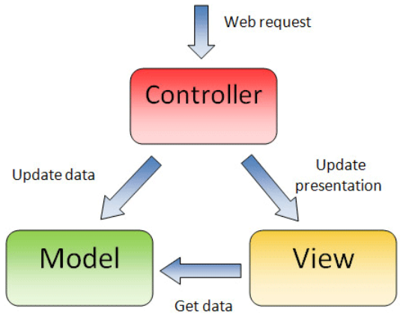
MVC
Model – Warstwa odpowiedzialna za zarządzanie danymi. Zawiera logikę aplikacji
View – Odpowiedzialny za wyświetlanie danych w określonej formie.
Controller – kontroluje przepływa danych do modelu i aktualizuje widok za każdym razem gdy model ulegnie zmianie.
Wzorzec MVC – Umożliwia odseparowanie od siebie elementów aplikacji dzięki czemu staje się ona bardziej elastyczna i łatwiejsza w zarządzaniu.

Slide 5
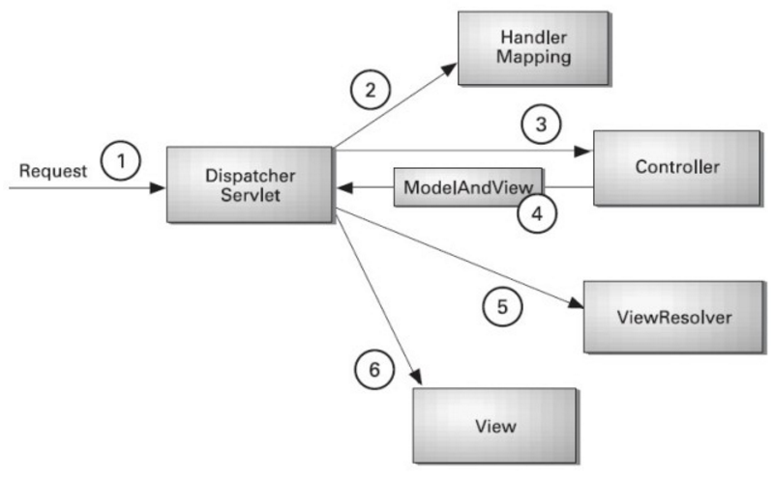
Spring MVC – Przetwarzanie żądania

Slide 6
c.d.
Zasada działania opiera się o Front Controller „Dispatcher Servlet”
Dispatcher Servlet odwołuje się do elementu „Handler Mapping” w celu zlokalizowania prawidłowego kontrolera dla otrzymanego żądania
Handler Mapping przyporządkowuje Controller do odpowiedniego adresu URL.
Controller po otrzymaniu żądania wywołuje odpowiedni service, który wykonuje żądaną operację a następnie zwraca wynik do głównego kontrolera. Jest to klasa oznaczona adnotacją @Controller
View Resolver dostarcza następnie informacji o widoku, który został przyporządkowany do określonego żądania.
Na samym końcu Dispatcher Servlet dostarcza dane do widoku, który zostanie wyświetlany w przeglądarce.

Slide 7

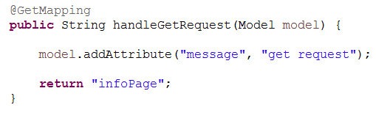
Spring MVC - podstawy
@Controller – Klasa oznaczona tą adnotacją pełni funkcję kontrolera. Oznacza to że na podstawie otrzymanego żądania od klienta przygotowuje widok wraz z danymi które mają zostać wyświetlone.
Model – Interfejs, który umożliwia dodawanie atrybutów do modelu. Dodawanie elementów odbywa się za pomocą metody addAttribute podobniej jak w mapie.

Slide 8
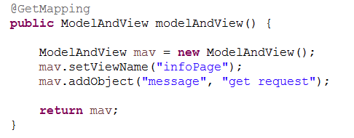
Spring MVC - podstawy
ModelAndView – Umożliwia przechowanie w jednym obiekcie nazwy widoku oraz zbioru wartości, które będą przypisane do określonego widoku

Slide 9
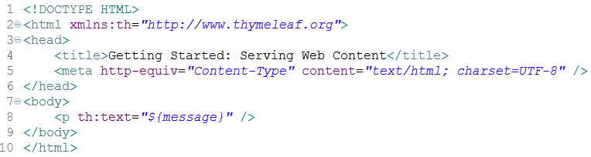
Spring MVC - podstawy
infoPage.html

Slide 10
Mapowanie żądania
@GetMapping
@PostMapping
@PutMapping
@DeleteMapping
@RequestMapping

Slide 11
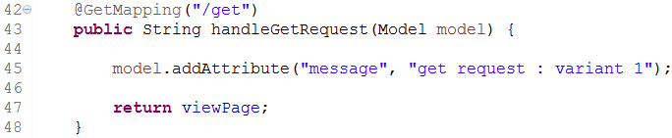
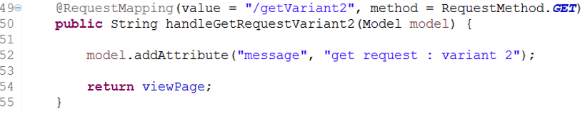
Mapowanie żądania

Slide 12
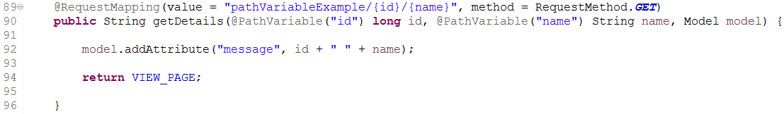
@PathVariable
http://localhost:8080/pathVariableExample/1/User1

Slide 13
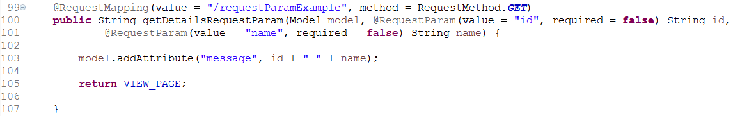
@RequestParam
http://localhost:8080/requestParamExample?id=testId&name=testName

Slide 14
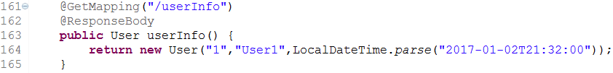
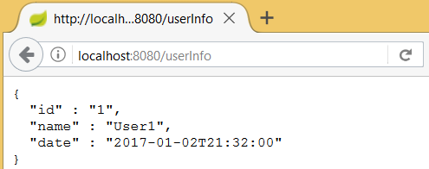
@ResponseBody
Określa że wartość zwracana przez metodę ma zostać umieszczona bezpośrednio w „HTTP response body”.

Slide 15
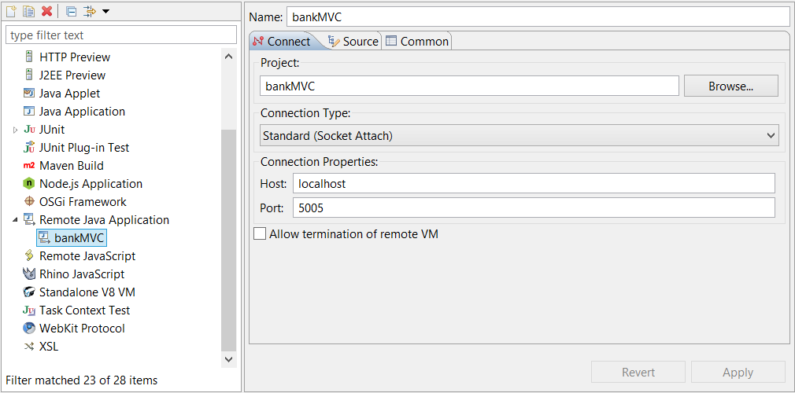
Uruchomienie/Debugowanie Aplikacji
Uruchomienie Aplikacji :
mvnw spring-boot:run
Debug:
mvn spring-boot:run -Drun.jvmArguments="-Xdebug -Xrunjdwp:transport=dt_socket,server=y,suspend=y,address=5005"

Slide 16
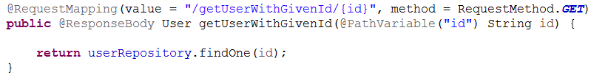
REST Template
Klasa wykorzystywana po stronie klienta do komunikacji serwerem za pomocą protokołu HTTP.
Żądania GET z wykorzystaniem metody „exchange”:
REST Template :

Slide 17

Pierwsze API

Slide 18
Spring MockMVC
Wykorzystywany do testowania serwerowej strony aplikacji.
Tworzy infrastrukturę bardzo zbliżoną do tej, która pojawia przy faktycznym uruchomieniu programu
Główna zasada działania opiera się o mockowanie żądania i odpowiedzi HTTP, które przychodzą od „spring-test”.
Testy nie wymagają uruchomionego kontenera servletu
Podczas wykonywania testu żądania obsługuje Dispatcher Servlet lecz nie zostaje nawiązane rzeczywiste połączenie sieciowe.

Slide 19
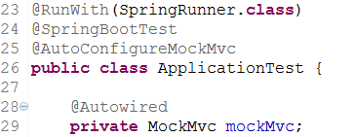
Spring MockMVC - Konfiguracja
@RunWith(SpringRunner.class) – określa Runner, który ma być wykorzystywany przez Junit. Klasa SpringRunner jest aliasem do SpringJUnit4ClassRunner. Umożliwia korzystanie z testowego kontekstu Springa.
@SpringBootTest – Umieszczona nad klasę określa ją jako testową
@AutoConfigureMockMvc - Uruchamia automatyczną konfiguracje MockMvc

Slide 20
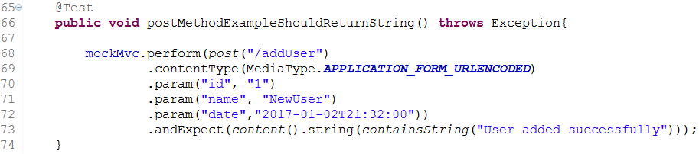
Przykładowy test

Slide 21
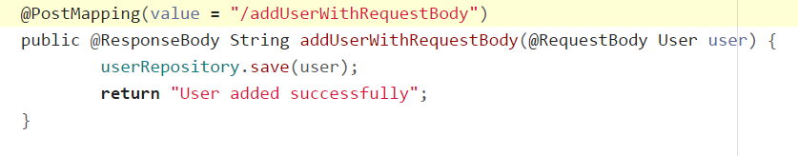
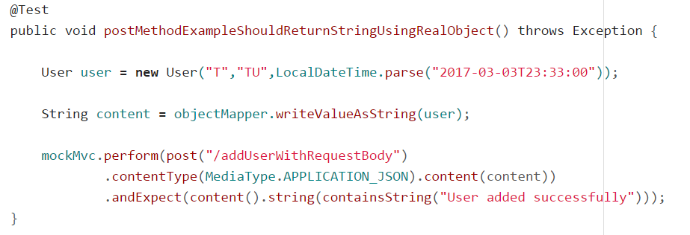
@RequestBody – JSON example
Powtórzmy dodawanie użytkownika ale za pomocą JSON

Slide 22
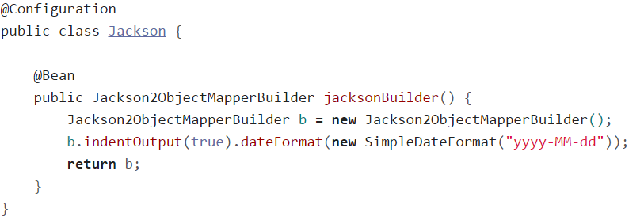
Jackson configuration
W przypadku gdy mam SpringBoot’a wystarczy bean buildera:

Slide 23
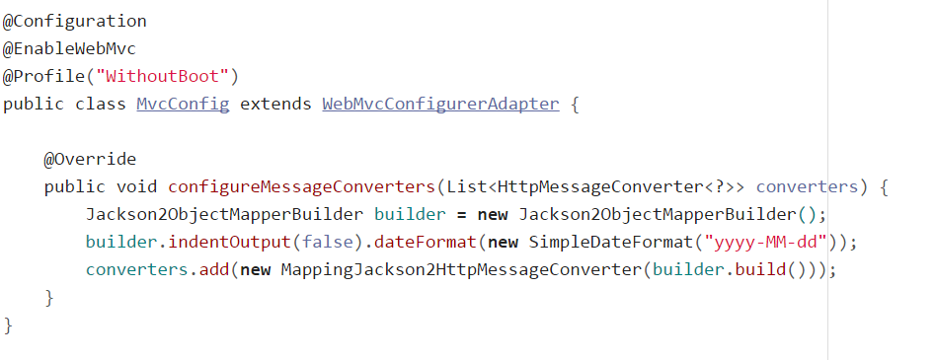
Jackson configuration bez SpringBoot
Gdy konfigurujemy bez Spring Boota:

Slide 24
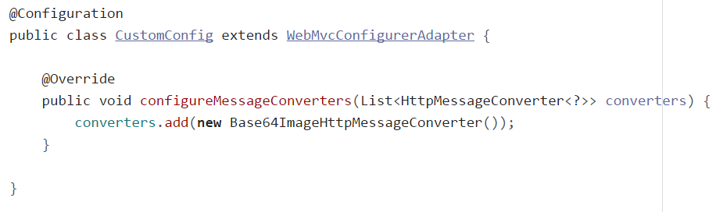
HttpMessageConverter
Do konwersji komunikatów używa go:
DispatcherServlet
RestTemplate
Dodawanie konwertera

Slide 25
CustomHttpMessageConverter
Własny konwerter:
CustomHttpMessageConverter extends AbstractHttpMessageConverter<T>

Slide 26
Interakcje pomiędzy widokiem i kontrolerem
Redirect zwracany jest nagłówek location i odpowiedni status 302
Forward „redirect” następuje po stronie dispatcher servleta ale nie jest zwracany nagłówek location

Slide 27
Content Type i Response Status
Content type może być określany w:
@RequestMapping w atrybutach produces, consumes
ResponseEntity
RequestEntity
Response Status może być definiowany:
ResponseEntity
@ResponseStatus nad akcją
@ResponseStatus nad Exception

Slide 28
@RestController
@Controller vs @RestController
- @ResponseBody staje się zbędne

Slide 29
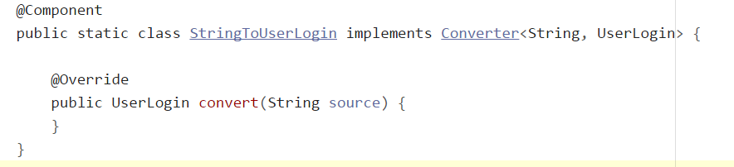
Konwersja typów @RequestParam i @PathVariable
Aby dodać należy nowy konwerter wystarczy zdefiniować klasę implementującą interface Converter<String, T>

Slide 30
Exception Handling
3 metody:
@ExceptionHandler
@ControllerAdvice
AbstractHandlerExceptionResolver
Której użyć:
@ExceptionHandler jeżeli w danym kontrolerze musimy zdefiniować handler specjalny
@ControllerAdvice globalna obsługa
AbstractHandlerExceptionResolver – obenie już nie używany

Slide 31
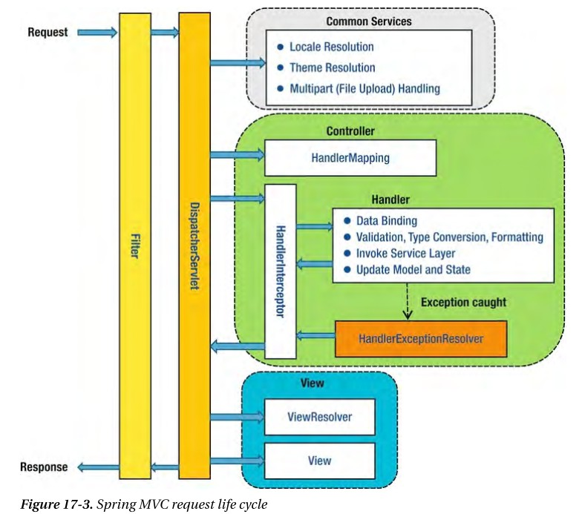
MVC map

Slide 32
DZIĘKUJEMY
ZA
UWAGĘ
☺

